Slide 1







MANUAL DE USUARIO
(ANALISIS DE INVERSIONES
CAUE Y VAUE)
INTEGRANTES: Mejía Araúz Andrés Hernán
Cespedes Valencia Leyton Jhojan
Chino Alanoca Erika
Fernandez Argote Raúl
Mamani Ramirez Naim Thomas
Cayola Cayo Yahir Leonardo
GRUPO: 8

Slide 2


ESCANEA EL QR DE
LA PAGINA WEB

Slide 3
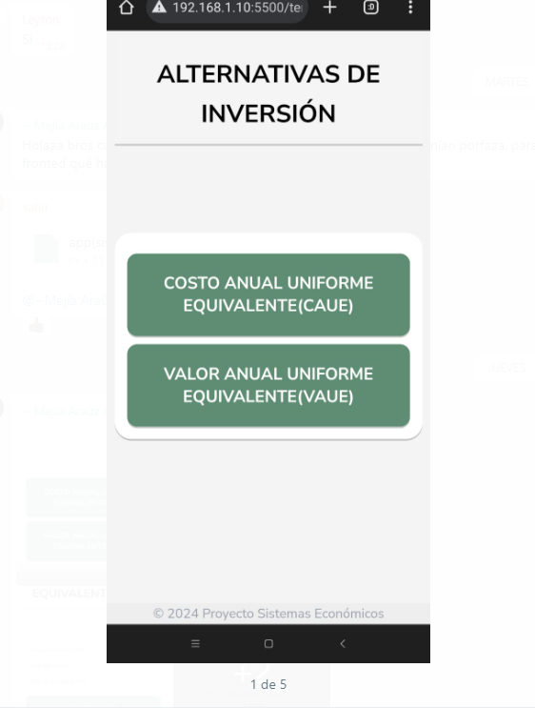


ELIGE QUE TIPO
DE INVERSION
CALCULAR

Slide 4

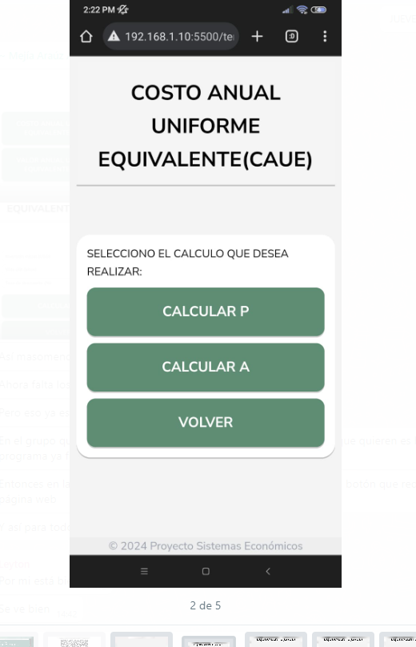


SI elegimos CAUE:
El CAUE sirve para distribuir uniformemente el costo total de poseer y operar un activo durante su vida útil, convirtiéndolo en un costo anual constante.
Elegimos la variable que
deseamos calcular:

Slide 5
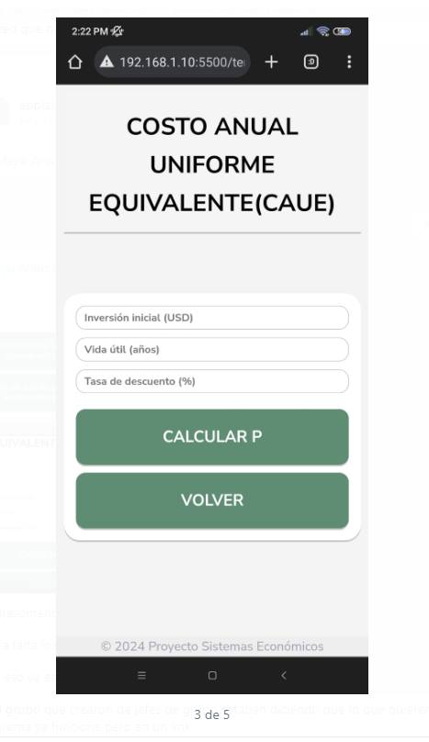


CALCULAR P:
Llenamos los 3 campos:
Inversion inicial (dolares)
Vida util (años)
Tasa de descuento (%)
Seleccionamos
CALCULAR P

Slide 6
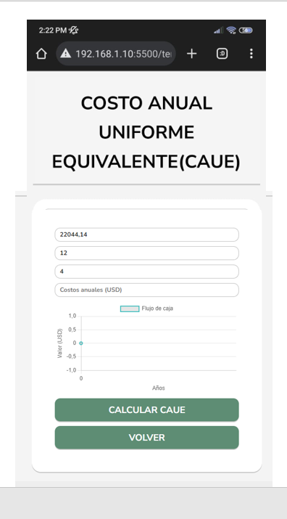
LUEGO DE CALCULAR P:
Llenamos el campo
Costos anuales (dolares)
Seleccionamos el botón
CALCULAR CAUE

Slide 7

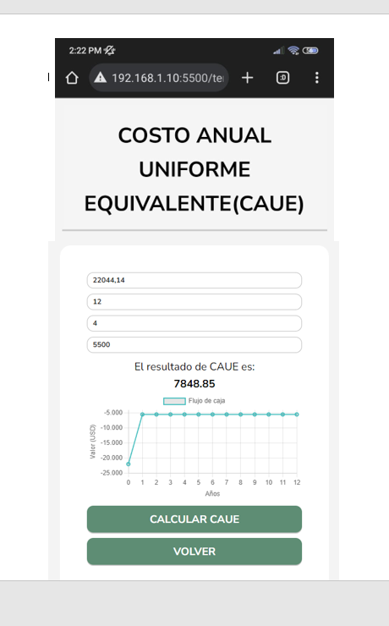

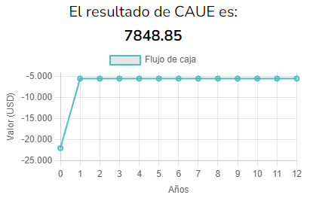
¡OBTENEMOS EL RESULTADO!

Slide 8

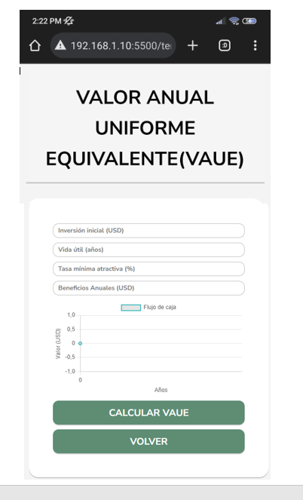



SI elegimos VAUE:
Llenamos los 4 campos que
nos piden:
Inversion inicial (dolares)
Vida util (años)
Tasa minima atractiva (%)
Beneficios Anuales (dolares)
Seleccionamos
CALCULAR VAUE

Slide 9
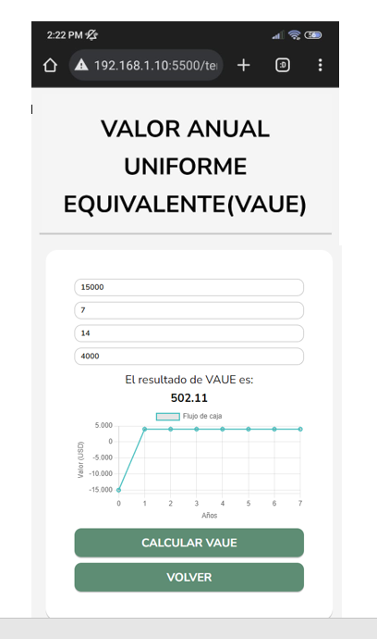

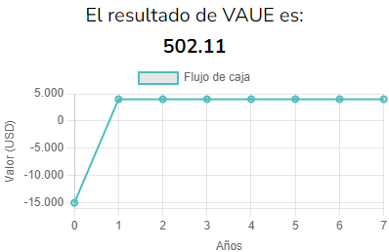
¡OBTENEMOS EL RESULTADO!

Slide 10
Gracias por
usar nuestra pagina

